Slide 1
约瑟夫环问题
问题描述
约瑟夫环（约瑟夫问题）是一个数学的应用问题：已知n个人（以编号0，1，2，3…n-1分别表示）围坐在一张圆桌周围。从编号为0的人开始报数，数到m的那个人出列；他的下一个人又从1开始报数，数到m的那个人又出列；依此规律重复下去，求最后一个出列的人。
1

Slide 2
约瑟夫环问题
经典解法
可以用链表来模拟约瑟夫环，每次在链表中删除第m个节点，然后不断，直至链表中只剩下一个节点。最后一个这个节点就是我们要求的节点。
注意：当迭代器扫描到链表末尾时，将迭代器移至链表头，或者使用循环链表。
经典解法易于理解，实现简单。但是重复遍历降低效率，时间复杂度为O(mn)。
2

Slide 3
约瑟夫环问题
动态规划解法
动态规划的关键在于确定状态和状态转移方程
针对约瑟夫环问题，n个元素的环可以定义为f(n,m)，m表示每次移动的步数。则状态就是f(n,m)。那么对于n-1个元素的环，其最后一个被移除的元素就是f(n-1,m)。当环中只有一个元素时，f(1,m)=0。那么如何找出f(n,m)和f(n-1,m)之间的关系，即状态转移方程？
3

Slide 4
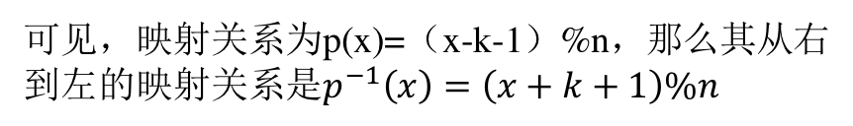
约瑟夫环问题
动态规划解法
如下分析：
（1）第一个被删除的数为 (m - 1) % n，设下标为k。
（2）假设第二轮的开始元素下标为k+1，那么这n - 1个数构成的约瑟夫环为k + 1, k + 2, k +3, …..,k - 3, k - 2，k-1。做一个简单的映射。
k+1 —> 0
k+2 —> 1
…
n-1 —> n-k-2
0 —> n-k-1
…
k-1 —>n-2
可见，映射关系为p(x)=（x-k-1）%n，那么其从右到左的映射关系是$p^{−1}\left(x\right)=\left(x+k+1\right)\%n$
4

Slide 5
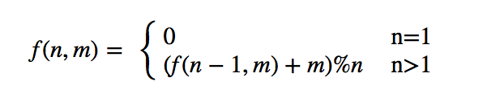
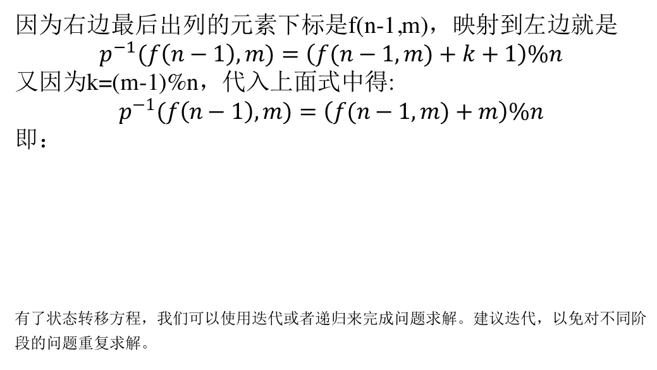
约瑟夫环问题
动态规划解法
因为右边最后出列的元素下标是f(n-1,m)，映射到左边就是
$$p^{−1}(f\left(n−1\right),m)=\left(f(n−1,m)+k+1\right)\%n$$
又因为k=(m-1)%n，代入上面式中得:
$$p^{−1}(f\left(n−1\right),m)=\left(f(n−1,m)+m\right)\%n$$
即：
有了状态转移方程，我们可以使用迭代或者递归来完成问题求解。建议迭代，以免对不同阶段的问题重复求解。
5

